Slide 1
МУНИЦИПАЛЬНОЕ ДОШКОЛЬНОЕ ОБРАЗОВАТЕЛЬНОЕ УЧРЕЖДЕНИЕ
«ДЕТСКИЙ САД №18 АЛЕНУШКА»
ПЕДАГОГИЧЕСКИЙ ПРОЕКТ
Тема: «ЛУК- ОТ СЕМИ НЕДУГ»
Направленность проекта: познавательно-исследовательский
Составители: воспитатели
Бабияк Г.К.
Дорных М.С
2018 г

Slide 2
Паспорт проекта
Педагогический проект. Тема: «Лук- от семи недуг»
Вид проекта: исследовательский.
По содержанию: обучающий.
Тип проекта: среднесрочный
Актуальность проекта. Вызвать интерес детей к познавательно – исследовательской деятельности посредством наблюдения за луком
Участники проекта:
Воспитатели группы: Бабияк Галина Кирилловна
Дорных Марина Сергеевна
Целевая группа:
Дети подготовительной к школе группы «Дельфинчики»
Родители детей подготовительной к школе группы «Дельфинчики»

Slide 3
Особенности проекта:
По составу участников: детско-взрослый.
По виду: познавательно – исследовательский.
По типу: смешанный (игровой, информационный, познавательный).
Объект исследования: репчатый лук.
Срок реализации проекта: с 1 марта по 15 марта.
Место проведения: группа детского сада.

Slide 4
Введение.
Данная программа разработана на основе основной образовательной программы дошкольного образования муниципального дошкольного образовательного учреждения «Детский сад №18 «Аленушка», в соответствии с Федеральным государственным образовательным стандартом дошкольного образования (ФГОС ДО). Программа составлена с учетом специфики образования ребенка дошкольного возраста, которая заключается в необходимости развития у каждого воспитанника базиса личной культуры, интеллигентности, обеспечения его эмоционального благополучия, обогащения его способностей и склонностей.

Slide 5
Актуальность:
Проблема экологии в нашей стране и в мире стоит очень остро, а дошкольный возраст - наиболее важный этап в развитии экологической культуры человека. Деятельность, связанная с эксперементированием и наблюдением, играет важную роль в развитии психической сферы ребенка в развитии мышления, памяти, воображения и внимания. В ходе беседы с детьми выяснилось, что все знают: лук полезен, его надо есть, чтобы не болеть. Нас заинтересовало зеленое перо репчатого лука, так как его можно легко вырастить в условиях детского сада. Выращивание, а, затем, и последующее употребление в пищу зеленого пера лука детьми нашей группы поможет детскому организму справиться с сезонным авитаминозом и снизить заболеваемость. Мы решили провести исследования по выращиванию лука на подоконнике и разработали данный проект.

Slide 6
Проблема:
Как можно вырастить зелёный лук на подоконнике? Чем может быть полезен лук? Что можно делать с луком?
Исследование полезных свойств лука.

Slide 7
Цель проекта:
Развитие у детей познавательного интереса по выращиванию лука в комнатных условиях, расширение знаний о его пользе и росте при помощи проведения опыта.

Slide 8
Задачи проекта:
1.Систематизировать научные знания о необходимости света, тепла, влаги, почвы, воздуха для роста растений, а именно лука.
2.Закреплять представления о луке, о его особенностях внешнего и внутреннего строения.
3.Выработать навыки посадки лука в землю и воду.
4.Выявить, сравнить изменения и различия, которые произошли с луком во время его роста.
5.Способствовать возникновению интереса к процессу роста и пользе лука.
6. Привлекать детей к активной самостоятельной деятельности по выращиванию растений (полив, прополка, рыхление земли).
7. Воспитывать бережное и заботливое отношение к растениям.

Slide 9
Методы и технологии:
-беседы;
-занятия в игровой форме;
-дидактические игры;
-подвижные игры;
-пальчиковая гимнастика и др. ;
-художественное слово;
-элементарные эксперименты и опыты;
-трудовые поручения.

Slide 11
Деятельность воспитателей
- подготовка методических и посадочных материалов;
- проведение интересных занятий;
- организация выставок;
- отражение данной тематики при создании тематического планирования учебной программы;
- подбор информации через интернет, познавательная информация, картинки о луке.

Slide 12
Деятельность детей
- участие в различных беседах;
- заучивание загадок, пословиц и поговорок;
- рисование по теме прочитанных произведений;
- выполнение аппликаций;
- изготовление поделок;
- участие в развлечениях.

Slide 13
Деятельность родителей
- оказание помощи в оформлении папки –растяжки;
- изготовление с детьми поделок из лука;
- оформление книжечек о луке;
- изготовление книги рецептов из лука.

Slide 14
Методы реализации проекта:
Определение темы (проблемы проекта).
Составление плана проекта.
Сбор информации, литературы, дополнительного материала.
Работа по плану с детьми, родителями, педагогами.
Подведение итогов, анализ ожидаемого результата.
Презентация проекта.

Slide 15
Ожидаемые результаты данной деятельности:
Объединить детей, родителей и воспитателей в совместной деятельности;
При выращивании лука на подоконнике, дети должны:
систематизировать знания об условиях прорастания лука;
получить представление как сажают лук, как ухаживают за ним;
знать о пользе лука;
знать где и в каких целях используют лук;
знать поговорки, пословицы и загадки про лук.

Slide 16
Продукты проектной деятельности:
книга-сказка «Путешествие лука»
выставка поделок из лука;
рисунки и аппликации детей;
грядка – «луковое дерево», тепличка, зелень лука.

Slide 17
Этапы проекта:
Подготовительный:
Разработка стратегии реализации проекта.
Подбор и изучение необходимой научной и художественной литературы о пользе и свойствах лука.
Беседа с детьми, для выявления знаний детей о луке.
Подбор материала по теме «Лук. Народные рецепты лука».
Составление плана работы, подбор методик.
Подготовка атрибутов для игр, занятий.
Проведение информационно- просветительской работы среди родителей дошкольников.

Slide 18
Основной:
Исследование строения лука по опорной таблице.
Исследование роста лука по схеме.
Беседа с детьми «Огород на подоконнике».
Чтение сказки Д. Родари «Чиполино», Маслов А.В. «Кот огородник».
Разучивание частушек, стихов, загадок, пословиц, поговорок про лук.
Продуктивная деятельность: аппликация из пластилина «Лук», поделка из цветной бумаги: «Грядка из лука»; рисунки и поделки на тему: «Лук от семи недуг».
Составление сказки «Лук - путешественник» и оформление иллюстрациями книги по сказке «Лук-путешественник».

Slide 19
Просмотр мультфильма «Чиполлино».
Пальчиковая гимнастика «Лук».
Дидактическая игра «Карлсон выращивает зеленый лук».
Дидактическая игра «Чиполлино помогает выращивать лук».
Беседа с детьми «Таблетки растут на грядке».
Наблюдение и зарисовка в календаре наблюдений.
Консультация для родителей «Полезные свойства лука», « О пользе лукового семейства», «Полезные и целебные (лечебные) свойства лука репчатого», «Лечение луком: народные рецепты»
Проведение НОД по теме «Волшебный лук»

Slide 20
Совместная деятельность- посадка лука.
Опыт №1. Посадка лука в землю.
Опыт №2. Посадка лука в воду.
Опыт №3. Посев семян лука в тепличку.
Опыт№4. Наблюдение за ростом лука в земле.
Опыт№5. Наблюдение за ростом лука в воде.
Опыт№6. Наблюдение за ростом лука в тепличке.
Опыт №7. Сравнение опытов.

Slide 21
Завершающий
Презентация проекта при проведении НОД по теме : «Лук- от семи недуг».
Выставка поделок из лука.
Фотовыставка нашего исследования.
Употребление в пищу выращенного лука.
Мониторинг.

Slide 22
Результаты проекта Труд по уходу за растениями (полив) ,наблюдение за ростом растений, зарисовка этапов роста растений, сбор урожая, употребление в пищу, создание презентации.
1. Дети научились сажать и ухаживать за луком, познакомились с условиями роста лука, научились подмечать пользу и красоту зеленого лука.
2. У детей сформировались знания и представления о росте зеленого лука. В комнатных условиях; как в контейнере с почвой, так и в стакане с водой. А также и в других условиях, в темноте и без воды.
3. Реализация данного проекта научила дошкольников сравнивать, анализировать, делать выводы. В процессе работы над проектом дошкольники рассматривали рост лука, отметили его роль как лекарственного сырья; изучали чудодейственное влияние на здоровье человека.
4. Расширился кругозор и мыслительная деятельность детей. Сам процесс и результат проекта принес детям удовлетворение, радость переживания, осознания собственных умений.
5. Благодаря проведенной работе, наши дети осознанно могут ответить на вопрос, почему необходим лук

Slide 23
Основные виды деятельности детей, организация которых обеспечивается воспитателями | Дни недели
 | Понедельник | Вторник | Среда | Четверг | Пятница
Организованная образовательная деятельность | Вводная беседа на тему «Волшебник лук» | Работа по схеме посадки лука. | Прослушивание аудиосказки Дж. Родари «Чипполино». | Прослушивание аудиосказки Дж. Родари «Чипполино». | Заучивание стихотворения о луке. Чтение художественной литературы, стихов, загадок, пословиц.
Наблюдение |  |  |  | Появление корешков у лука в воде. | Прорастание первого листика у лука , растущего в земле.
Экспериментирование, моделирование | Рассматривание луковицы в разрезе. | Посадка лука в воду, в ёмкость с землёй и тепличку. У одной луковицы срезаем вершок. | Полив лука в земле, тепличке и подлив воды в ёмкость с водой под луком. | Полив лука в земле, тепличке и подлив воды в ёмкость с водой под луком. | Полив лука в земле, тепличке и подлив воды в ёмкость с водой под луком.
Дидактические игры | «Назови овощи и фрукты». | «Встань в порядке посадки лука»
Художественная деятельность | Рисование ладошками. Групповая работа «Луковое поле». |  | Объёмная аппликация «Лук» из пластилина. |  | Рисование по прочитанному произведению Дж.Родари «Чипполино».
Спортивные игры |  | «Пробеги между луковыми грядками».
Коммуникативные навыки |  |  |  | Игра «Кто скажет больше пословиц и поговорок о луке».
Взаимодействие с семьёй | Беседа «Лук – лекарственное растение». |  | Привлечение к изготовлению папки-передвижки «Лук от семи недуг».

Slide 24
Основные виды деятельности детей, организация которых обеспечивается воспитателями | Дни недели
 | Понедельник | Вторник | Среда | Четверг | Пятница
Организованная образовательная деятельность | Беседа на тему «Откуда к нам пришёл лук». | Чтение сказки «Кот-огородник» А.В. Маслов. | Прослушивание пени «Лук-лучок». | Чтение художественной литературы, стихов, загадок, пословиц. | Оформление выставки поделок из лука «Лук- наш друг».
Наблюдение | Прорастание первого листика у лука, растущего в воде со срезанным вершком, прорастание ещё трех листиков у лука, растущего в земле. | Прорастание ростков в тепличке. | Сравнение проросших корешков у луковиц с разными условиями роста. | Подрастание листика у лука, растущего в воде со срезанным вершком, появление первого листика у лука в воде с несрезанным вершком, увеличение пучка листиков у лука , растущего в земле. | Сравнение результатов прорастания лука в разных условиях.
Экспериментирование, моделирование | Свойства лука. Запах, вкус, цвет. | Полив лука в земле, тепличке и подлив воды в ёмкость с водой под луком | Полив лука в земле, тепличке и подлив воды в ёмкость с водой под луком. | Полив лука в земле, тепличке и подлив воды в ёмкость с водой под луком. | Полив лука в земле, тепличке и подлив воды в ёмкость с водой под луком.
Дидактические игры | Собери картинку «Лук».
Художественная деятельность | Создание объёмных поделок из гофрированной бумаги. Групповая работа «Луковая грядка». |  | Создание книги по придуманной детьми сказке «Путешествие лука». | Продолжение работы над книгой по придуманной детьми сказке «Путешествие лука». | Завершение создания книги по придуманной детьми сказке «Путешествие лука».
Спортивные игры |  | «Собери лук в корзинку».
Коммуникативные навыки |  | Составление сказки «Путешествие лука». |  | Игра «Кто скажет больше пословиц и поговорок о луке».
Взаимодействие с семьёй | Беседа «Лук – от семи недуг». | Привлечение к изготовлению поделок из лука.

Slide 25
Список литературы:
1. Петров В.В. «Растительный мир нашей Родины» М.: Просвещение, 1991
2.Приходько С.Н. « Лечебница на подоконнике» Киев. Наукова думка,1968
3. Шантуров А.Г. Врач-больной-лекарство» Иркутск. Восточно-сибирское книжное издательство, 1986
4. Интернет ресурсы
http://www.naromed.ru/ns_svoistva_chesnoka.htm
http://strana-sovetoff.ru/?p=4376
http://ogorodik-sad.ru/content/istoriya-kultury-luka-i-ego-rasprostranenie
http://www.greeninfo.ru/vegetables/allium_porrum.html/Article/_/aID/5595

Slide 26
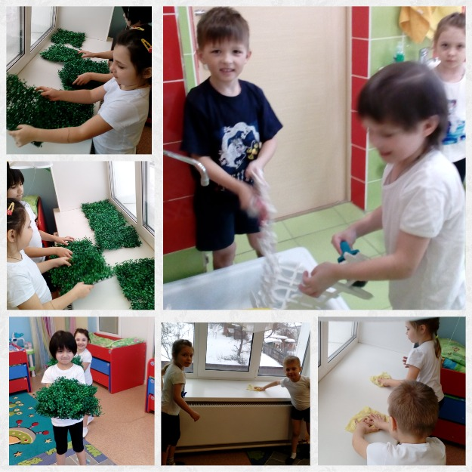
Наших детей всегда восхищало все, что растет и зеленеет. И мы решили понаблюдать как же пробивается на свет зелененький росточек. Для этого надо устроили зимний огород на подоконнике, эстетически его оформили. Дружно и весело взялись за дело…

Slide 27
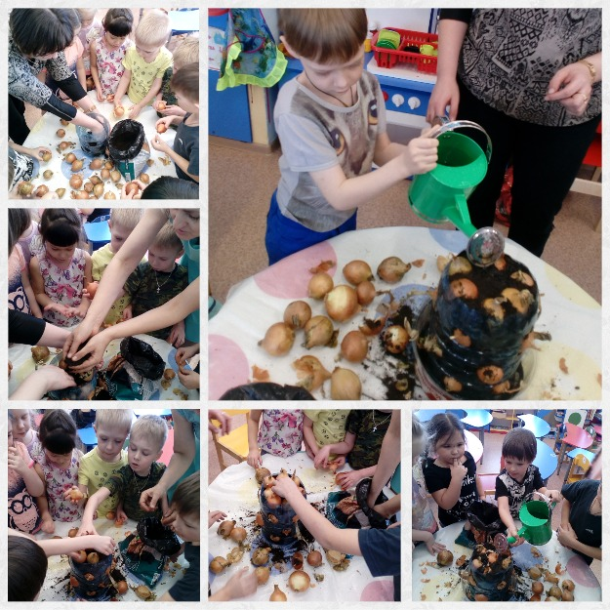
А теперь посадим лук. Грядка получилась непростая- многоэтажная ! Но чтобы появились нежные росточки, нужны почва, вода, свет, тепло и наши заботливые руки.

Slide 28
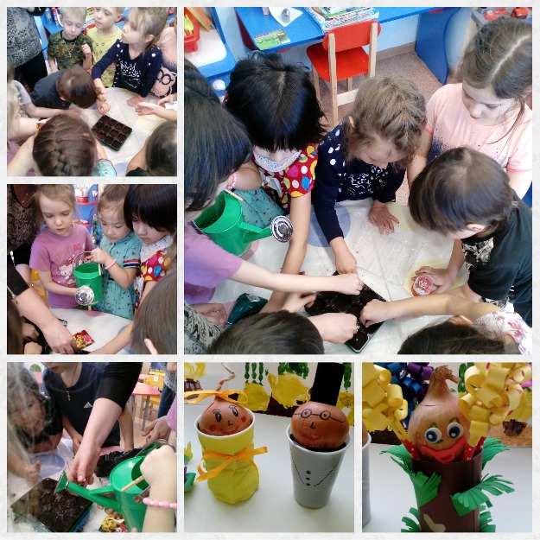
Посеяли семена в тепличку. Посадили лук в почву и в воду. Где же быстрее появится нежная зелень?

Slide 29
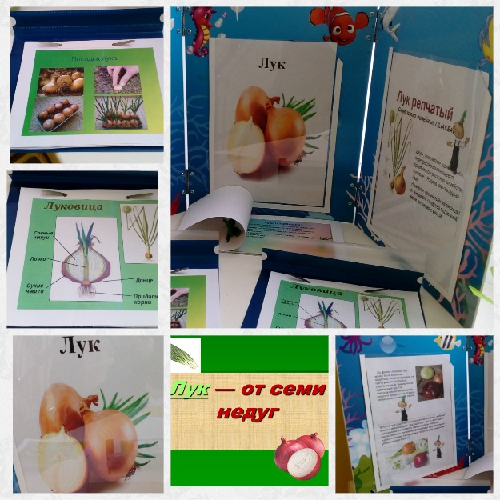
АВовлекли родителей в наш проект, проводили беседы и консультации. Занимательную информацию можно было найти в папках-передвижках и на стендах.

Slide 30
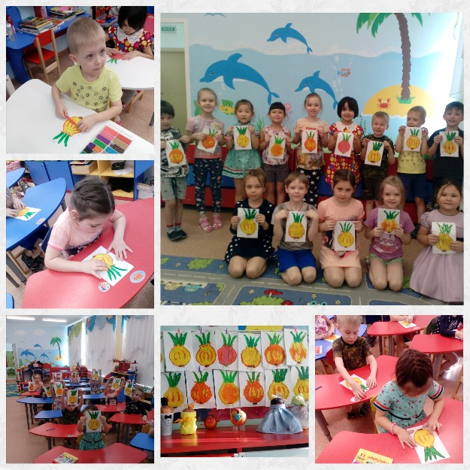
Чтобы передать красоту, подмеченную у луковички, использовали художественную нетрадиционную технику изобразительного искусства- пластилинографию.

Slide 31
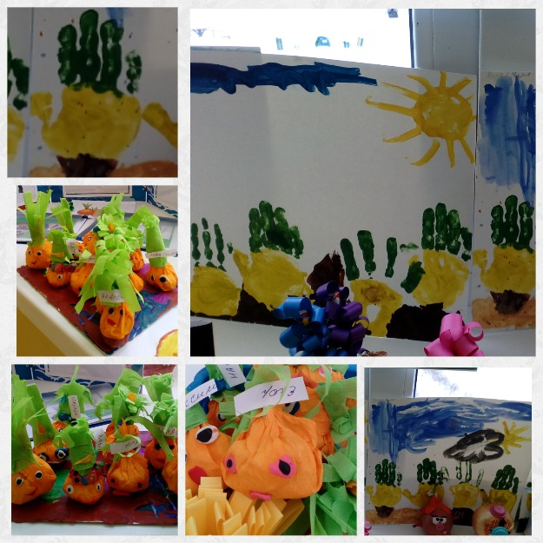
Нетрадиционная техника рисования ладошками, создание поделок из бумаги- это не просто интересное занятие, а еще и возможность думать, пробовать, искать, творить, эксперементировать и самовыражаться.

Slide 32
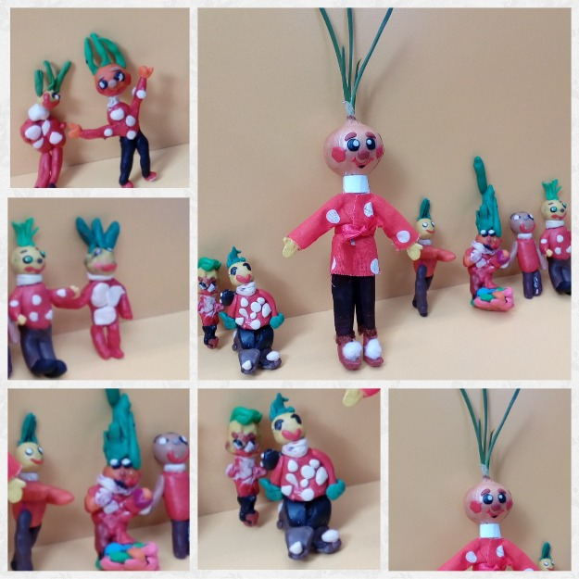
Лепка одно из любимых занятий наших детей. Использование пластилина предоставляет прекрасную возможность для развития творчества и фантазии.

Slide 33
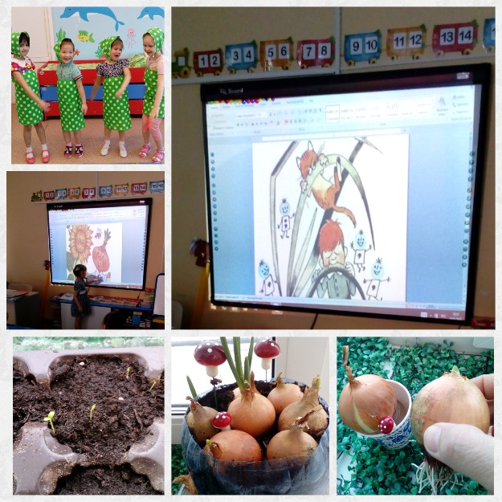
Мы занимались и играли, но про лук не забывали. Изучали, поливали.И, конечно, умней стали. Появились корешки и зеленые листики-стрелочки

Slide 34
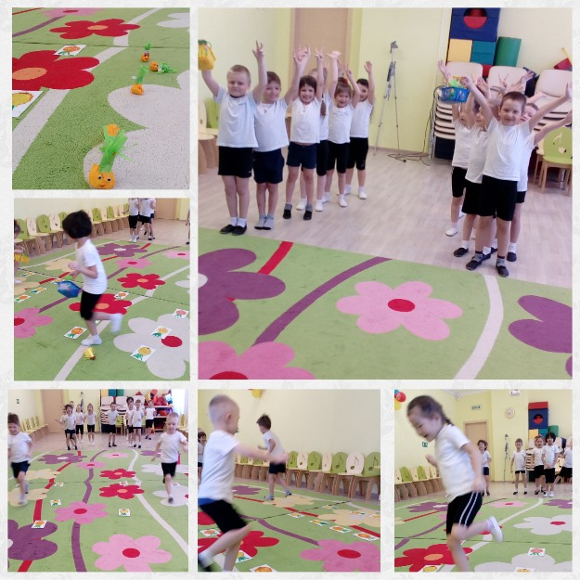
Спортом дружно занимались. Бегали по луковым грядкам и соревновались, кто быстрее наберет лука в корзинку.

Slide 35
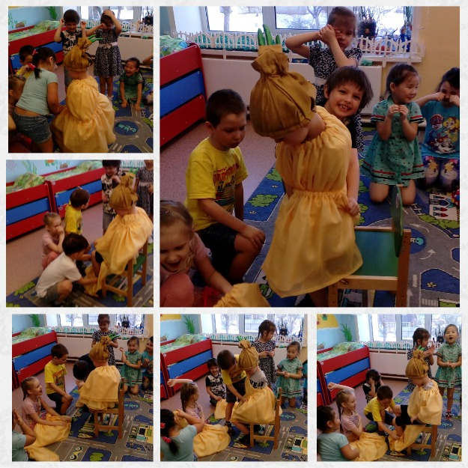
Театральная деятельность. Инсценировка. «Сидит дед во сто шуб одет. Кто его раздевает, слезы проливает»

Slide 36
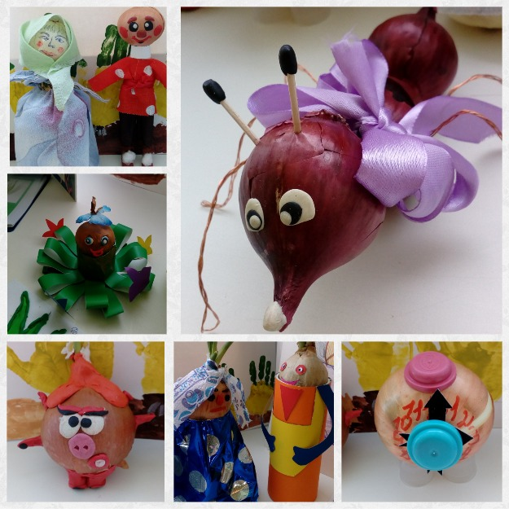
Активное участие родителей воспитанников группы в проекте- изготовление поделок из лука

Slide 37
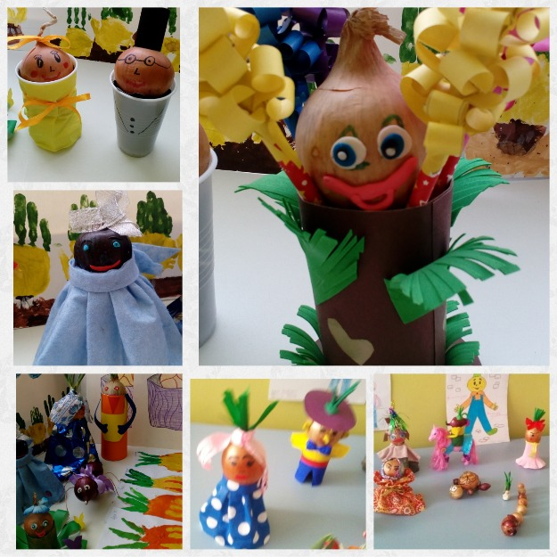

Slide 38
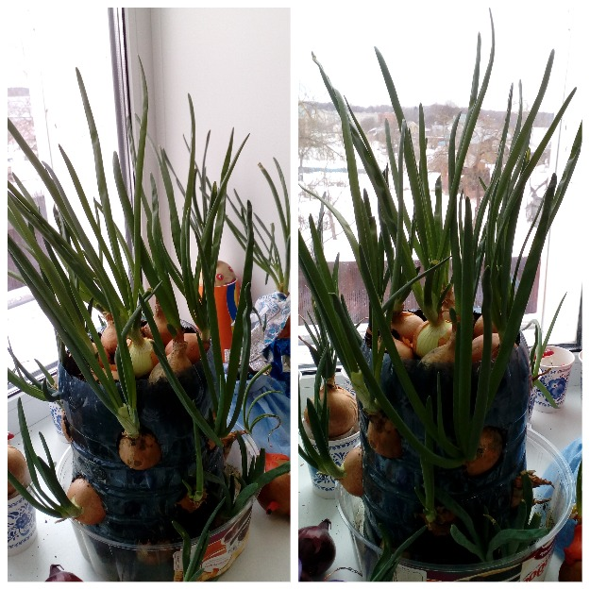
Вот и долгожданный урожай!

Slide 39
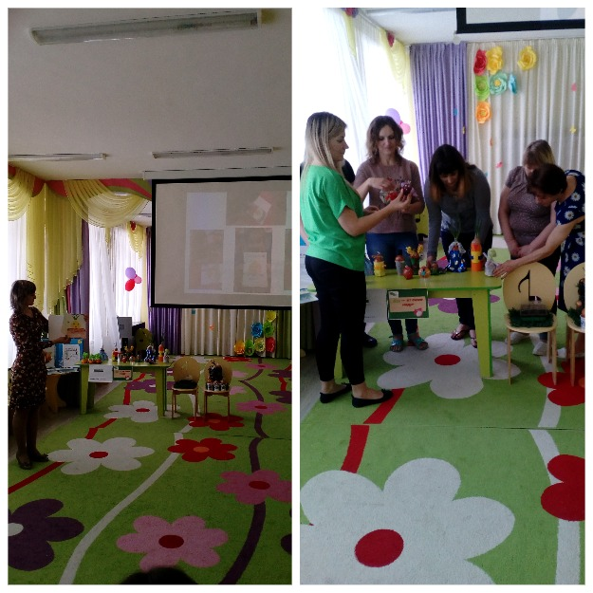
Поделились опытом с коллегами

Slide 40
Спасибо за внимание

